Slide 1


TABLA DE
CONTENIDO
Servicio Nacional de Aprendizaje
01
DIAGRAMA DE CLASES

Slide 2
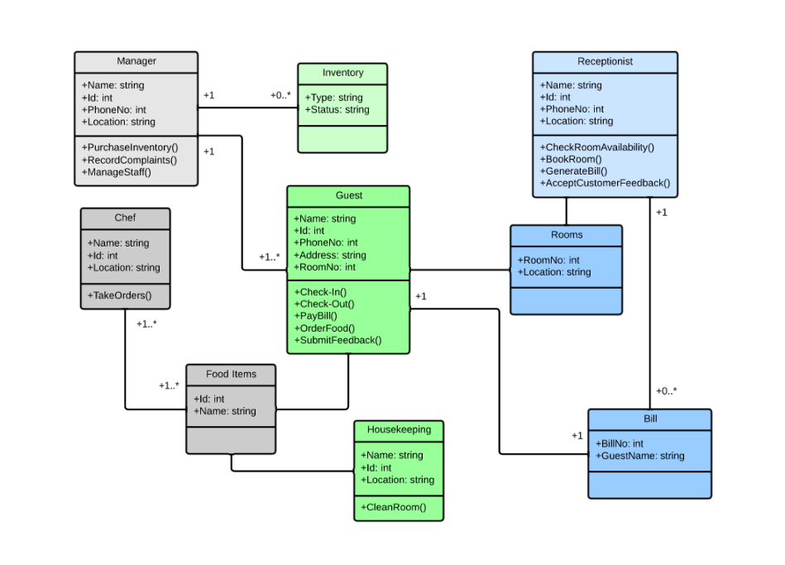
PROGRAMACIÓN ORIENTADA A OBJETOS
Servicio Nacional de Aprendizaje

Slide 3
PROGRAMACIÓN ORIENTADA A OBJETOS
En esta presentación, vamos a explorar los fundamentos de la programación orientada a objetos (POO). Comenzaremos con una descripción general de la POO y sus principales conceptos.
Luego, discutiremos los beneficios de usar la POO y veremos algunos ejemplos de cómo se implementa en diferentes lenguajes de programación. Finalmente, concluimos con una discusión sobre el futuro de la POO.
Servicio Nacional de Aprendizaje

Slide 4
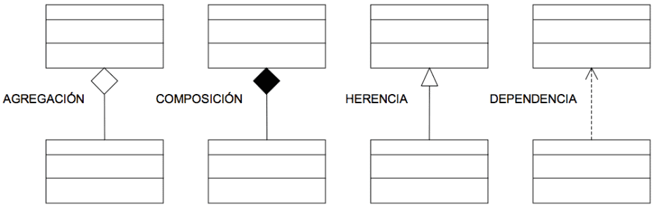
DIAGRAMA DE CLASES
Servicio Nacional de Aprendizaje

Slide 5
DIAGRAMA DE CLASES
En esta presentación, explicaremos el concepto de diagramas de clases en la programación orientada a objetos (POO).
Los diagramas de clases son una herramienta valiosa para visualizar las relaciones entre diferentes clases en un sistema de software. Comenzaremos con una descripción general de los diagramas de clases y sus componentes clave.
Luego, discutiremos los beneficios de usar diagramas de clases y veremos cómo se pueden crear utilizando diferentes herramientas y notaciones.
Servicio Nacional de Aprendizaje

Slide 6

DIAGRAMA DE CLASES
Fases de un diagrama de clases
La creación de un diagrama de clases generalmente implica las siguientes fases:
Identificar las clases: El primer paso es identificar las clases principales en el sistema. Las clases representan entidades o conceptos clave en el sistema.
Definir los atributos: Para cada clase, es necesario definir los atributos que almacenan sus datos. Los atributos son las propiedades de una clase.
Servicio Nacional de Aprendizaje

Slide 7
DIAGRAMA DE CLASES
Fases de un diagrama de clases
La creación de un diagrama de clases generalmente implica las siguientes fases:
Definir los métodos: Para cada clase, es necesario definir los métodos que implementan su comportamiento. Los métodos son las operaciones que puede realizar una clase.
Mostrar las relaciones: Las relaciones entre las clases se muestran usando diferentes tipos de líneas y símbolos. Los tipos comunes de relaciones incluyen asociación, agregación, herencia y composición.
Servicio Nacional de Aprendizaje

Slide 8
DIAGRAMA DE CLASES
La creación de un diagrama de clases generalmente implica varias fases.
El primer paso es identificar las clases principales en el sistema. Las clases representan entidades o conceptos clave en el sistema.
Una vez que se han identificado las clases, es necesario definir los atributos para cada clase.
Los atributos son las propiedades de una clase y almacenan sus datos. A continuación, es necesario definir los métodos para cada clase.
Servicio Nacional de Aprendizaje

Slide 9
DIAGRAMA DE CLASES
Los métodos son las operaciones que puede realizar una clase e implementan su comportamiento.
Finalmente, las relaciones entre las clases se muestran usando diferentes tipos de líneas y símbolos. Los tipos comunes de relaciones incluyen asociación, agregación, herencia y composición.
Servicio Nacional de Aprendizaje

Slide 10
DIAGRAMA DE CLASES
Interpretación de un diagrama de clases
Los diagramas de clases se pueden interpretar analizando sus diferentes elementos:
Clases: Las clases se representan por rectángulos. El nombre de la clase se escribe en la parte superior del rectángulo.
Atributos: Los atributos se enumeran dentro del rectángulo de la clase. Cada atributo se escribe como nombre_atributo: tipo_dato.
Servicio Nacional de Aprendizaje

Slide 11
DIAGRAMA DE CLASES
Interpretación de un diagrama de clases
Los diagramas de clases se pueden interpretar analizando sus diferentes elementos:
Métodos: Los métodos se enumeran debajo del rectángulo de la clase. Cada método se escribe como nombre_metodo (parámetros): tipo_retorno.
Relaciones: Las relaciones entre clases se muestran usando diferentes tipos de líneas y símbolos. El tipo de relación se indica por el símbolo utilizado.
Servicio Nacional de Aprendizaje

Slide 12
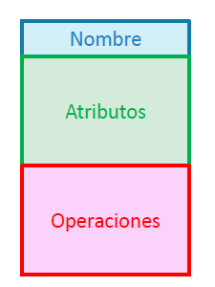
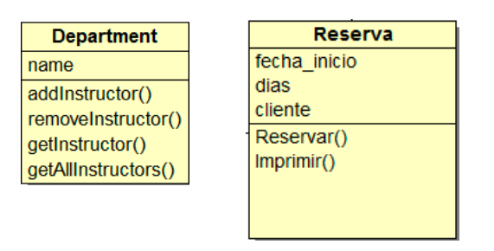
DIAGRAMA DE CLASES
Interpretación de un diagrama de clases
Cada clase se representa por un rectángulo con tres compartimentos
• Nombre de la clase
• Atributos de la clase
• Operaciones de la clase
Servicio Nacional de Aprendizaje

Slide 13
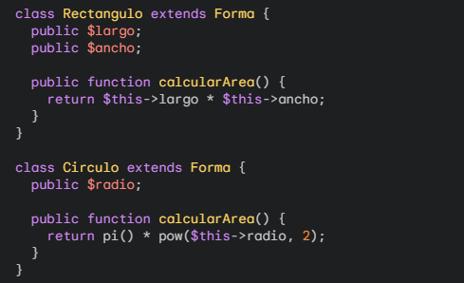
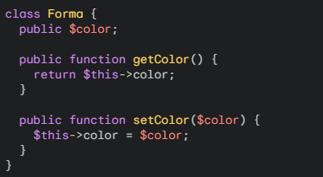
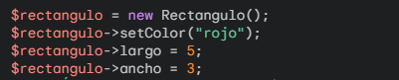
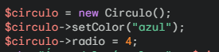
DIAGRAMA DE CLASES
EJEMPLO - CLASES EN PHP
Herencia:
Servicio Nacional de Aprendizaje

Slide 14
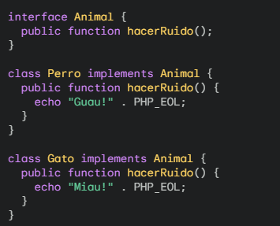
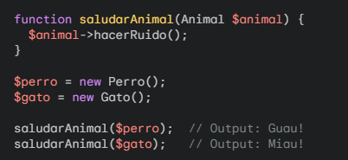
DIAGRAMA DE CLASES
EJEMPLO - CLASES EN PHP
Polimorfismo:
Servicio Nacional de Aprendizaje

Slide 15
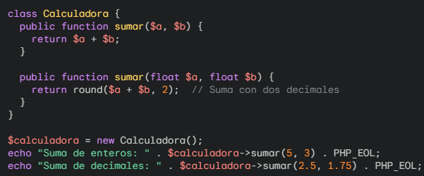
DIAGRAMA DE CLASES
EJEMPLO - CLASES EN PHP
Sobrecarga de métodos:
Servicio Nacional de Aprendizaje

Slide 16
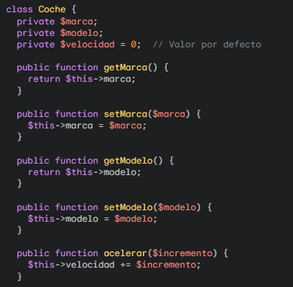
DIAGRAMA DE CLASES
EJEMPLO - CLASES EN PHP
Encapsulamiento:
Servicio Nacional de Aprendizaje

Slide 17
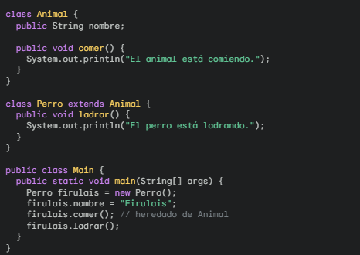
DIAGRAMA DE CLASES
EJEMPLO - CLASES EN JAVA
Herencia:
Servicio Nacional de Aprendizaje

Slide 18
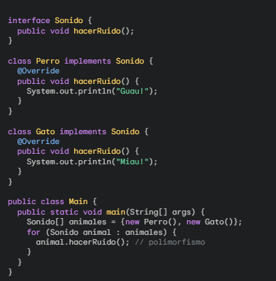
DIAGRAMA DE CLASES
EJEMPLO - CLASES EN JAVA
Polimorfismo:
Servicio Nacional de Aprendizaje

Slide 19
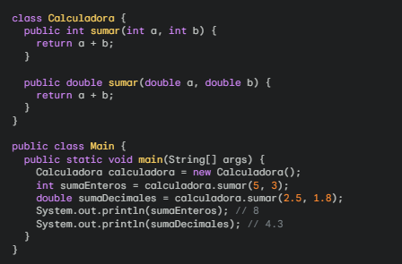
DIAGRAMA DE CLASES
EJEMPLO - CLASES EN JAVA
Sobrecarga de métodos:
Servicio Nacional de Aprendizaje

Slide 20
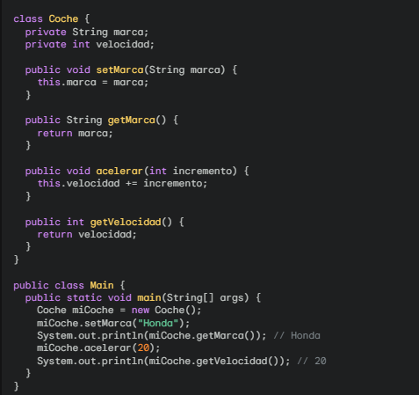
DIAGRAMA DE CLASES
EJEMPLO - CLASES EN JAVA
Encapsulamiento:
Servicio Nacional de Aprendizaje

Slide 21
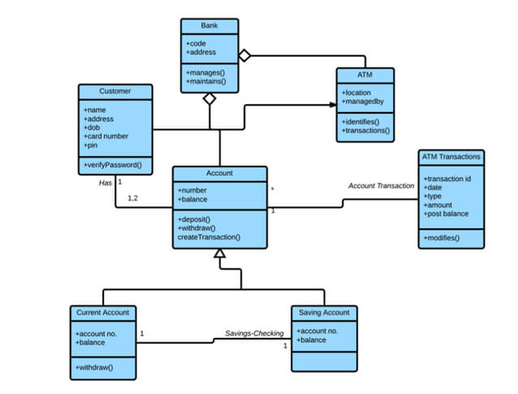
DIAGRAMA DE CLASES
EJEMPLO - CLASES
Servicio Nacional de Aprendizaje

Slide 22
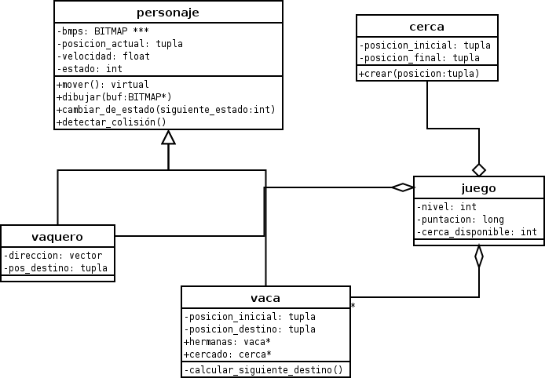
DIAGRAMA DE CLASES
EJEMPLO - CLASES
Servicio Nacional de Aprendizaje

Slide 23


